Slide 1

University Physics
Xi’an Jiaotong University
Nov. 13, 2025
Yosemite National Park

Slide 2
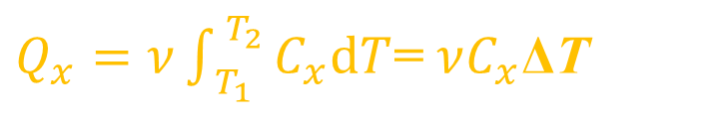

回顾：
准静态过程中功、热量以及内能增量的计算
功的计算
$$dA=pdV$$
热量的计算
$Q_{x}=ν\int_{\begin{matrix}\end{matrix}T_{1}}^{\begin{matrix}\end{matrix}T_{2}}{C_{x}dT}$=$νC_{x}$ΔT
内能改变量的计算（与相同温度变化T₁-T₂的等体过程中的吸热是相同的）
2/28

Slide 3
§11.7 绝热过程
一. 绝热过程
系统在绝热过程中始终不与外界交换热量（理想过程）
·
良好绝热材料包围的系统发生的过程
·
进行得较快，系统来不及和外界交换热量的过程
1. 准静态绝热过程方程
对无限小的准静态绝热过程，有
消去dT
3/20
Notes:
3

Slide 4
结合状态方程可得绝热过程方程（又称泊松方程）
2. 准静态绝热过程曲线
问题：哪条是等温线？哪条是绝热线？
p
绝热线
求导
等温线
A
由于 γ ＞1 ，所以绝热线要比等温线陡一些。
O
V
4/20
Notes:
4

Slide 5
3. 绝热过程中功、内能增量的计算
在绝热过程中 Q = 0
系统对外作功
结论：绝热过程中 ，理想气体不吸收热量，系统减少的内能，等于其对外作功
5/20

Slide 6
理想气体热力学过程有关公式小结
过程 | 特征 | 过程 方程 | 能量转换方式 | 内能增量ΔE | 对外作功 A | 吸收热量 Q | 摩尔 热容
等体
等压
等温
绝热
6/20

Slide 7
解题思路与方法：
热力学第一定律在几种典型的准静态过程中的应用，注意以下几点：
(1) 明确准静态过程及其始末状态，根据题设条件及过程方程或状态方程，求出始末状态的状态参量 p、V、T
(2) 应用热量﹑功﹑内能的定义式和热力学第一定律，求解待求量。特别注意，功与热量与过程有关，内能与过程无关
(3) 理想气体在几个等值过程及绝热过程中的有关公式经常用到，熟练掌握这些公式会给计算带来许多方便
7/20

Slide 8
➢ 准静态过程中的功、热量和内能改变量的计算：
(1) 理想气体内能是温度的单值函数 (状态量)，任何过程只要始、末状态确定，内能变化确定，与过程无关
(2) 功和热量是过程量，讲某一状态的功、热量没有意义
功的计算：由 出发，由过程方程找到 p–V
关系，代入积分求解
热量的计算：由 出发，摩尔热容 C_{x} 是过程量，等体过程 C_{x}= C_{V} ；等压过程 C_{x}= C_{p} ；绝热过程C_{x} = 0；等温过程（ C_{x} = ∞ ）的热量按照 Q = A 计算
8/20

Slide 9
例
一定量的单原子分子理想气体，从A态出发经等压过程膨胀到B态，又经绝热过程膨胀到C态，如图。
求
这全过程中气体所作的功，内能的增量以及吸收的热量。
解
理想气体的状态方程
等压过程
p
绝热过程
A
B
C
O
V
9/20

Slide 10
热量
内能
10/20

Slide 11
例
如图， 一容器被一可移动、无摩擦且绝热的活塞分割成Ⅰ, Ⅱ 两部分。容器左端封闭且导热，其他部分绝热。开始时在Ⅰ，Ⅱ中各有温度为 0 ℃，压强1.013×10⁵ P_{a} 的刚性双原子分子的理想气体，两部分的容积均为36升。现从容器左端缓慢地对Ⅰ中气体加热，使活塞缓慢地向右移动，直到Ⅱ中气体的体积变为18升为止
求
(1) Ⅰ中气体末态的压强和温度？
(2) 外界传给Ⅰ中气体的热量？
Ⅰ
Ⅱ
(1) Ⅱ中气体经历的是绝热过程
解
刚性双原子分子
末状态，I、II压强相同
由理想气体状态方程
11/20

Slide 12
(2)Ⅰ中气体内能的增量为
Ⅰ中气体对外作的功为
根据热力学第一定律， Ⅰ中气体吸收的热量为
12/20

Slide 13
* 二. 多方过程
·
多方过程方程
( n 多方指数，1< n <γ )
满足这一关系， 且指数为常数的过程称为多方过程 。
·
多方过程曲线
p
多方过程方程，微分
可见: n 越大， 曲线越陡
O
V
13/20
Notes:
13

Slide 14
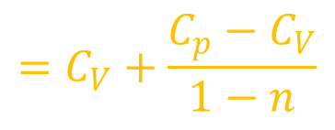
·
理想气体在多方过程中的功﹑内能﹑热量﹑摩尔热容的计算
功:
内能增量:
热量:
多方摩尔热容:
$$=C_{V}+\frac{C_{p}−C_{V}}{1−n}$$
14/20

Slide 15
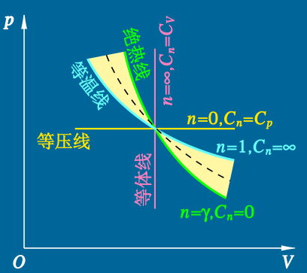
·
多方过程方程 与四个特殊过程间的转变
等压过程
等温过程
绝热过程
？
等体过程
热容：
15/20

Slide 16
§11.8 循环过程
一. 循环过程
1. 循环过程
如果系统（工质）的状态经历一系列的变化后，又回到了初始状态，就称系统经历了一个循环过程（简称循环）。
如果循环是准静态过程，在 P–V 图上就构成一闭合曲线
p
内能的变化：
系统（工质）对外所作的净功：
·
Ⅰ
·
Ⅱ
O
V
16/20

Slide 17




p
·
Q₁ , A₁
2. 正循环、逆循环
Ⅰ
·
a
正循环（循环沿顺时针方向进行）
$$A=A_{1}−|A_{2}|>0$$
b
·
（系统对外作正功）
Ⅱ
Q₂ , A₂
根据热力学第一定律，有
O
V
$$A=Q_{1}−|Q_{2}|$$
正循环也称为热机循环；
p
·
Q₁ , A₁
Ⅰ
·
逆循环（循环沿逆时针方向进行）
a
$$A=A_{2}−|A_{1}|<0$$
b
（系统对外作负功）
·
$$A=Q_{2}−|Q_{1}|$$
Q₂ , A₂
Ⅱ
逆循环也 称为致冷循环
O
V
17/20

